Slide 1
原子核结构

Slide 2
打开原子核物理的大门
19世纪末，科学家发现 打开原子核物理大门
的一把钥匙
——物质的放射性

Slide 3
放射性的发现，使人们认识到原子核是可以再分的。
而用放射性物质发出的射线做工具，科学家又发现了
质子和中子等微观粒子。对原子核有了进一步认识。
现在放射性已经成为科学探究重要的工具。

Slide 4
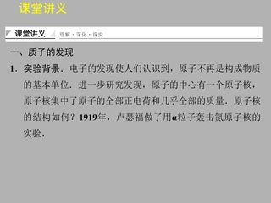
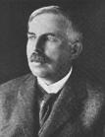
一、质子的发现
1919年 卢瑟福用 粒子轰击氮核实验
T
T
C
S
M
A
F
A：放射性物质
F：铝箔
S：荧光屏
M：显微镜
C：容器
当容器充入氮气时
可以从荧光屏S上观察到闪烁的亮点

Slide 5
1．实验背景：电子的发现使人们认识到，原子不再是构成物质的基本单位．进一步研究发现，原子的中心有一个原子核，原子核集中了原子的全部正电荷和几乎全部的质量．原子核的结构如何？1919年，卢瑟福做了用α粒子轰击氮原子核的实验．

Slide 6
3．实验过程：容器C里放有放射性物质A，从A放射出的α粒子射到铝箔F上，适当选取铝箔的厚度，使α粒子恰好被它完全吸收，而不能透过．在F的后面放一荧光屏S，M是显微镜，通过M可以观察到S是否有闪光．
4．实验现象：开始，S上无闪光(因为α粒子没有穿过铝箔)．打开进气孔T的阀门，通入氮气，可以观察到S上有闪光．

Slide 7
5．实验分析： 引起闪烁亮点的粒子与加入的氮气有关，卢瑟福认为：
这是 粒子轰击氮核后从核中飞出的新粒子，他把
这种粒子分别引进电场和磁场，测出其质量和电量，
确定它就是氢原子核，又叫质子
质子是 粒子直接从氮原子核中打出的，还是 粒子与
氮原子核结合成复核后从复核中放出的呢？
英国：布拉凯特，在充氮的云室里
做了这个实验，他拍摄了2万多张
云室照片中发现有8条径迹产生了
分叉，细长的径迹是质子，另一条
短粗的径迹是新产生的核的径迹。
表明： 粒子击中氮原子核后形成
一个复核，而这个复核不稳定，
生成后随即发生变化，放出一个质子

Slide 8
6．新粒子性质研究
(1)把这种粒子引进电磁场中，根据它在电磁场中的偏转，测出了它的质量和电量，进而确定它就是氢原子核，又叫质子．用符号表示为H或p.
(2)人们用同样的办法从其他元素的原子核中也轰击出了质子．
7．实验结论：质子是原子核的组成部分．

Slide 9
二、中子的发现
原子核带正电，质子正好也带正电，很快就有人猜想
原子核是由质子组成的，但这种猜想不能解释当时已经
发现的一些物理现象：
除氢元素外，所有元素的原子核的质量大体上是质子
质量的整数倍，但原子核的电荷数仅仅是质量数的一
半或更少。
由此卢瑟福就预想到原子核内可能还存在着质量跟质子
相近的不带电的中性粒子他将其称为中子

Slide 10
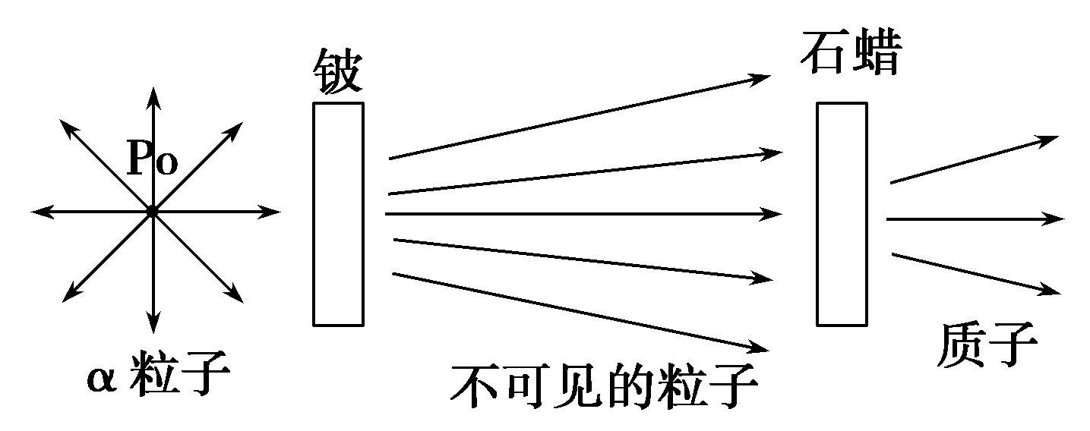
1930年，科学家发现
用从钋（Po）发出的 射线
轰出铍（Be）会产生一种
不受电场和磁场影响、穿透
力很强的射线。
1932年居里夫妇发现用射线 轰击石腊，能从石腊中打出质子。
1932年，查德威克发现粒子
轰击铍（Be）产生的射线进行
研究发现这种射线是一种不带
电质量接近质子的粒子流，这
种粒子正是卢瑟福猜想的中子

Slide 11
三、原子核的组成
原子核是由质子和中子组成的
1、核子：质子和中子统称
2、原子核的质量：核内包含的质子和中子的质量之和
3、质量数：核内质子数和中子数之和
4、原子核的表示：
其中：X表示元素符号，Z表示核电荷数（质子数）
A表示质量数。
5、同位素：相同质子数，不同中子数的原子互称同位素

Slide 12
四、核反应
1、核反应：原子核中其他粒子的轰击下产生新原子核的过程
2、核反应方程：用原子核符号描述核反应过程的式子。
3、发现质子核反应
4、发现中子核反应
5、核反应两个守恒：
质量数守恒
核电荷数（质子数）守恒

